Slide 1
Repere metodologice de implementare a Regulamentului de atestare a cadrelor didactice
Metodist principal: Duminică Stella

Slide 2
Agenda seminarului
Sugestii metodologice de implementare a Regulamentului de atestare a cadrelor didactice
Studiu de caz: Concept. Conținut. Evaluare.
Interviu de evaluare a competențelor profesionale – sarcina didactică
Proba practică – prezentarea produsului/proiectului de
success din practica educațională.
1
2
3
4

Slide 3
„Vrei ca lumea să se schimbe? Fă schimbări în propria ta lume” Neale Donald Walsch
Responsabilul de atestare nu mai este cel care impune sarcini şi obligă realizarea lor. Acum el devine un partener, un participant care îşi consoliază, ajută şi dirijează cadrele didactice.
Valoarea și eficiența activității Dvs. depind de competențele elevate pe care le posedați, multidimensionale și calitățile care au forța de a mobiliza toate resursele pentru realizarea cu succes obiectivele propuse
Regulamentul de atestare a cadrelor didactice din învățământul general, profesional tehnic și din cadrul structurilor de asistență psihopedagogică este aprobat prin Ordinul nr. 1091 din 07.10.2020

Slide 4
Ce calități trebuie să posede un responsabil de atestare?
competent
?
?
?
?
?
?
?

Slide 5
Atestarea cadrelor didactice se realizează în baza următoarelor principii: a) principiul meritocrației pedagogice (promovarea cadrelor didactice talentate în baza realizărilor obținute) ; b) principiul legalității procesului de atestare; c) principiul echității social-profesionale și egalității șanselor de afirmare profesională; d) principiul obiectivității și imparțialității; e) principiul unității demersurilor instituțional-pedagogice în conceptualizarea și desfășurarea atestării; f) principiul racordării atestării la cadrul conceptual-normativ și juridic al învățământului general, profesional tehnic și al structurilor de asistență psihopedagogică; g) principiul caracterului științific și al coerenței activităților teoretic-aplicative în procesul atestării; h) principiul orientării atestării la valorificarea practicilor de succes și a diseminării acestora; i) principiul stimulării creativității profesional-pedagogice; j) principiul unității sistemice, periodicității și flexibilității atestării; k) principiul transparenței procesului și rezultatelor atestării.

Slide 6
Regulamentul se aplică începând cu sesiunea de atestare 2020-2021.
Cererile cadrelor didactice care se atestează în sesiunea 2020-2021, urmau să fie depuse până la data de 15 septembrie (în conformitate cu precedentul, dar și noul Regulament pct. 20).
Listele nominale sunt aprobate de președinții Comisiilor de evaluare internă și atestare din cadrul instituțiilor de învățământ/ OLSDI și să fie prezentate la minister până la 10 octombrie (în conformitate cu precedentul, dar și noul Regulament pct. 30).

Slide 7
Conferirea gradului didactic DOI
2019 | 2020
104 | 159
Confirmarea gradului didactic DOI
2019 | 2020
177 | 259
Conferirea gradului didactic UNU
2019 | 2020
47 | 59
Confirmarea gradului didactic UNU
2019 | 2020
19 | 65

Slide 8
Conferirea gradului didactic SUPERIOR
2019 | 2020
3 | 6
Confirmarea gradului didactic SUPERIOR
2019 | 2020
1 | 3
În total
2019 | 2020
351 | 551

Slide 9
Care este specialitatea cadrelor didactice?
d) .... Și au diplomă de calificare suplimentară sau recalificare pentru domeniul/disciplina predată

Slide 10
Diplomă de calificare - pregătire într-un anumit domeniu de activitate profesională, urmând doar Modul 1. Psihopedagogie preșcolară
Diploma de recalificare - pregătire, instruire în vederea obținerii unei noi calificări profesionale, a unei noi meserii (inginer, contabil, brutar etc.)

Slide 11
„Să fiți mândre că sunteți educatori!”
Meseria de educator este o artă. Înainte de a începe activitatea cu copiii, este necesar să pornim de la studiu și apoi vom lucra în acest domeniu. Este important să o faceți cu suflet, pasiune și asta te va face împlinit. Dragostea pentru copil este definitorie. Dacă ești sensibil, calm, răbdător și echilibrat poți să trăiești printre micuți.

Slide 12
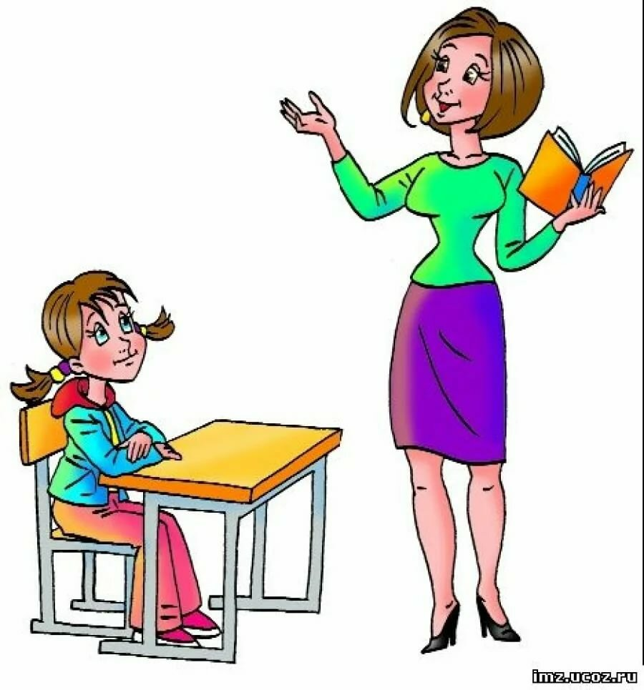
Pct. 13 Metodiștii din instituțiile de învățământ, care dețin grade didactice la disciplina predată sunt în drept să solicite conferirea aceluiași grad didactic pentru funcția de metodist în condițiile stabilite de Regulament.
Ex: Un educator care deține gradul didactic I, va putea să solicite același grad didactic în funcție de metodist.

Slide 13
Atenție!!!
Nu se solicită nimic în plus!
Pct. 21 Personalul didactic care confirmă un stagiu de activitate didactică de 30 de ani în învățământ sau care a atins vârsta de pensionare își păstrează gradul didactic deținut la prezentarea următoarelor acte:
cererea de păstrare a gradului didactic depusă până la data de 15 septembrie (Anexa nr. 3);
copia ultimului certificat de conferire/confirmare a gradului didactic;
adeverința de la locul de muncă care confirmă cei 30 de ani de activitate didactică, copia buletinului de identitate sau copia legitimației de pensionar.
Cum să gestionăm corect ca aceste cadre didactice să urmeze formarea continuă? În cadrul instituției aveți Planul de atestare și Planul de formare continuă a cadrelor didactice. Conform art.134 din Codul Educației toate cadrele trebuie să urmeze formarea continuă...

Slide 14
Instituții prestatoare de programe de formare profesională continuă pentru cadrele didactice și cele manageriale
Universitatea de Stat „Alecu Russo” din Bălți
Universitatea de Stat din Moldova
Universitatea de Stat „Bogdan Petriceicu Hașdeu” din Cahul
Universitatea de Stat „Ion Creangă” din Chișinău
Universitatea de Studii Politice și Economice Europene „Constantin Stere”
Universitatea de Stat din Tiraspol
Programul Educațional Pas cu Pas
Universitatea de Stat de Educație Fizică și Sport
Academia de Muzică, Teatru și Arte Plastice
Academia de Studii Economice
Universitatea de Stat din Comrat
Institutul de Științe ale Educației
(Înscrierea la curs se va face personal de către beneficiar, contactând direct entitățile prestatoare de servicii)

Slide 15
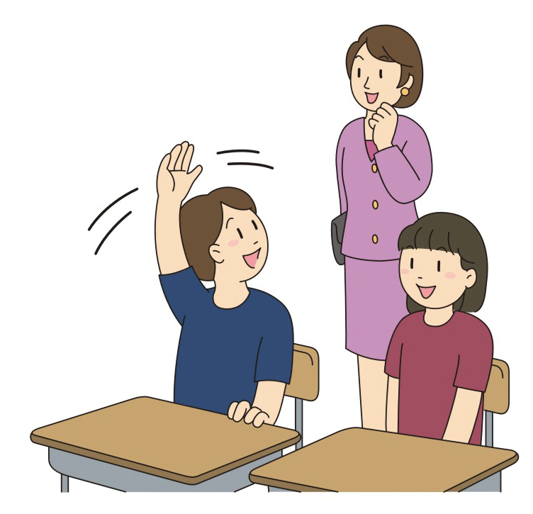
Important !!!
Pct. 16 Cadrele didactice deținătoare de grade didactice ale căror termen de valabilitate a expirat ca urmare a neconfirmării din cauza concedierii din motive neimputabile din sistemul educațional sunt în drept să solicite conferirea gradului didactic deținut anterior în condițiile stabilite de Regulament, după reîncadrarea în activitatea didactică.

Slide 16
În procesul de atestare se disting 2 etape:
2. Etapa raională/municipală/ republicană:
Perioada aprilie-iunie
include realizare probelor:
„Studiu de caz” (în cazul conferirii gradului II, la nivel de OLSDI)
„Interviul de evaluare a competențelor profesionale”
„Prezentarea produsului/ proiectului de succes din practica educațională” (în cazul confirmării gradelor didactice unu și superior- la nivel de OLSDI, în cazul conferirii gradelor didactice unu și superior-
la nivel republican)
1.Etapa instituțională:
Perioada
octombrie-februarie
(include realizarea tuturor activităților educaționale la nivel instituțional)
NB!
Pentru confirmarea gradului didactic II - „Studiul de caz se realizează în cadrul ședinței Consiliului pedagogic” în fața Comisiei de atestare și un delegat al OLSDI

Slide 17
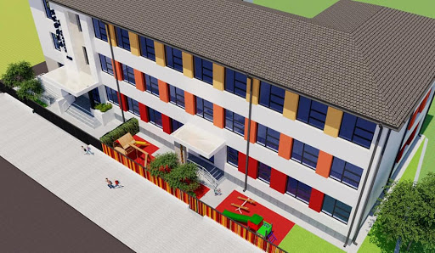
Pct. 47
În cazul în care în instituția de învățământ nu sunt specialiști la disciplina/ disciplinele la care se atestează cadrul didactic, aceștia sunt cooptați de către administrația instituției, în baza unui demers, din cadrul altor instituții de învățământ, prin coordonare cu responsabilii de disciplinele școlare din cadrul OLSDI.
Pct. 46, lit. a)
Comisiile de evaluare internă și atestare în învățământul general sunt constituite din cel puțin 5 membri pe disciplinele școlare și de profil, în funcție de disciplinele la care se atestează candidații: cadre de conducere și didactice cu grad didactic doi, unu sau superior, care au rezultate deosebite și eficiență în activitatea didactică recunoscute la nivel raional/ municipal/ național, sau cu titlu științific în domeniu și un reprezentant delegat de OLSDI;

Slide 18
Pct. 48.
Comisia de evaluare internă și atestare în învățământul profesional general are următoarele atribuții:
- evaluează activitatea didactică a cadrului didactic;
- examinează materialele aferente procesului de atestare;
- verifică fișa de atestare a cadrelor didactice în vederea recunoașterii creditelor profesionale acumulate;
- elaborează proba Studiu de caz, conform modelelor propuse;
- evaluează, în baza probei Studiu de caz, cadrele didactice din instituțiile de învățământ profesional tehnic care solicită confirmarea gradului didactic doi;
- recomandă Consiliului pedagogic conferirea/ confirmarea gradelor didactice doi, unu superior.

Slide 19
Pct. 46, lit. c)
Comisiile raionale/ municipale pe disciplinele școlare și de profil sunt constituite din cel puțin 5 membri: responsabilii de disciplinele școlare din cadrul OLSDI, reprezentanți ai Direcțiilor Cultură, Tineret și Sport, cadre didactice cu gradul didactic unu sau superior, care au rezultate deosebite și eficiență în activitatea didactică recunoscute la nivel raional/ municipal/ național, sau cu titlu științific în domeniu;

Slide 20
Pct. 51
Comisia raională/ municipală de atestare are următoarele atribuții:
- monitorizează procesul de atestare în instituțiile de învățământ;
- examinează materiale aferente procesului de atestare prezentate de către responsabilii de atestare din cadrul instituțiilor de învățământ;
elaborează proba Studiu de caz, conform modelelor propuse;
evaluează în baza probei Studiu de caz, cadrele didactice din instituțiile de învățământ din subordinea OLSDI și Direcțiilor Cultură, Tineret și Sport care solicită conferirea gradului didactic doi;
- elaborează sarcini pentru proba Interviul de evaluare a competențelor profesionale în baza indicatorilor stabiliți (în cazul confirmării gradului didactic unu și superior);
- evaluează candidații la proba Interviul de evaluare a competențelor profesionale și susținerea Probei practice – prezentarea produsului/ proiectului din practica educațională în baza criteriilor de evaluare stabilite (în cazul confirmării gradului didactic unu și superior);
- ia decizii care servesc drept temei pentru emiterea ordinului privind conferirea gradului didactic doi/ confirmarea gradului didactic unu și superior.

Slide 21
Pct. 38.
Actele candidaților care aspiră la conferirea gradului didactic întâi și superior se prezintă ministerului în luna martie în baza unui orar aprobat în prealabil de minister.
Pct. 28
Autoritățile cu drept de emitere a ordinului de conferire/ confirmare a gradului didactic doi și confirmare a gradului didactic unu și superior sunt:
a) OLSDI, în cazul cadrelor didactice din instituțiile de învățământ din subordinea OLSDI și Direcțiilor Cultură, Tineret și Sport;
b) Ministerul Educației, Culturii și Cercetării, în cazul cadrelor didactice din instituțiile de învățământ din subordine sau din subordinea altor autorități publice centrale.

Slide 22
Gradul didactic doi
este conferit ca urmare a examinării:
materialelor aferente procesului de atestare;
prezentării a 2 ore publice;
prezentării unei activități extracurriculare;
rezultatelor evaluării activităților realizate în baza Hărții creditare;
rezultatelor susținerii publice a probei Studiu de caz în fața Comisiei raionale/ municipale de atestare.

Slide 23
Gradul didactic unu este conferit
ca urmare a examinării:
materialelor aferente procesului de atestare;
prezentării a 2 ore publice;
prezentării unei activități extracurriculare și a unei comunicări la Consiliul pedagogic/ Comisia metodică, sesiune de formare la nivel instituțional;
rezultatelor evaluării activităților realizate în baza Hărții creditare;
rezultatelor susținerii publice a probei Interviul de evaluare a competențelor profesionale și Probei practice – prezentarea produsului/ proiectului din practica educațională în fața Comisiei republicane de atestare.

Slide 24
Gradul didactic superior este conferit
ca urmare a examinării
materialelor aferente procesului de atestare;
prezentării a 2 ore publice;
prezentării a 2 comunicări la seminarele metodologice/ conferințe, mese rotunde, traininguri, sesiuni de formare la nivel raional/ municipal/ republican;
publicării a 2 articole cu caracter didactic în reviste de specialitate/ culegeri de articole sau a 2 lucrări științifice;
rezultatelor evaluării activităților realizate în baza Hărții creditare;
rezultatelor susținerii publice a probei Interviul de evaluare a competențelor profesionale și Probei practice – prezentarea produsului/ proiectului din practica educațională în fața Comisiei republicane de atestare.

Slide 25
Gradul didactic doi
este confirmat ca urmare a examinării:
materialelor aferente procesului de atestare;
prezentării a 2 ore publice;
prezentării unei activități extracurriculare;
rezultatelor evaluării activităților realizate în baza Hărții creditare;
rezultatelor susținerii publice a probei Studiu de caz în cadrul Consiliului pedagogic în prezența Comisiei din cadrul instituției și a unui delegat al OLSDI.

Slide 26
Gradul didactic unu este confirmat
ca urmare a examinării:
materialelor aferente procesului de atestare;
prezentării a 2 ore publice;
prezentării unei activități extracurriculare și a unei comunicări la Consiliul pedagogic/ Comisia metodică, sesiune de formare la nivel instituțional;
rezultatelor evaluării activităților realizate în baza Hărții creditare;
rezultatelor susținerii publice a probei Interviul de evaluare a competențelor profesionale și Probei practice – prezentarea produsului/ proiectului din practica educațională în fața Comisiei raionale/ municipale de atestare.

Slide 27
Gradul didactic superior este confirmat
ca urmare a examinării
materialelor aferente procesului de atestare;
prezentării a 2 ore publice;
prezentării a unei comunicări la seminarele metodologice/ conferințe, mese rotunde, traininguri, sesiuni de formare la nivel raional/ municipal/ republican;
publicării a 2 articole cu caracter didactic în reviste de specialitate/ culegeri de articole sau a 2 lucrări științifice;
rezultatelor evaluării activităților realizate în baza Hărții creditare;
rezultatelor susținerii publice a probei Interviul de evaluare a competențelor profesionale și Probei practice – prezentarea produsului/ proiectului din practica educațională în fața Comisiei raionale/ municipale de atestare.

Slide 28
Cadrele didactice sunt în drept să solicite gradul didactic întâi sau superior, cu titlu de excepție, în cazul în care întrunește 4 dintre condițiile prevăzute la pct. 18/19 din Regulament

Slide 29
Joc de atenție!
1. Până la ce dată trebuie să fie depuse cererile cadrelor didactice care se atestează la DGETS?
2. Care este deosebirea între conceptele de calificare și recalificare?
3. Cadrelor didactice care le-au expirat valabilitatea gradului, își vor conferi sau confirma gradul didactic deținut anterior?
4. Cum motivăm cadrele didactice cu vechimea în muncă peste 30 e ani să urmeze cursurile de formare continuă?
5. Care sunt etapele procesului de atestare?

